Slide 1
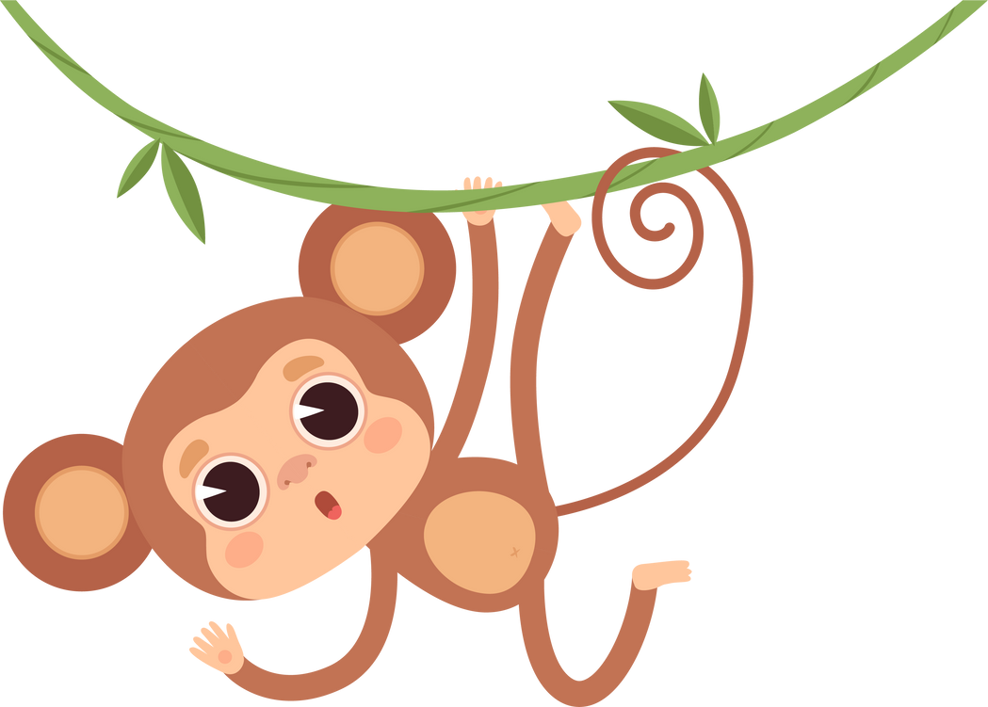


Thứ …. ngày …. tháng …..năm 2025
Tiếng Việt
Viết đoạn văn
thể hiện tình cảm, cảm xúc về một câu chuyện

Slide 2



YÊU CẦU CẦN ĐẠT
- Luyện tập viết được đoạn văn thể hiện tình cảm, cảm xúc về một câu chuyện.
- Giới thiệu được bài thơ “Bài ca Trái Đất” với người thân.

Slide 3

KHỞI ĐỘNG
KHỞI ĐỘNG

Slide 4



NGÔI SAO SẮC MÀU
Notes:
Click choột vào ngôi sao bất kì sẽ hiện ra câu hỏi

Slide 5
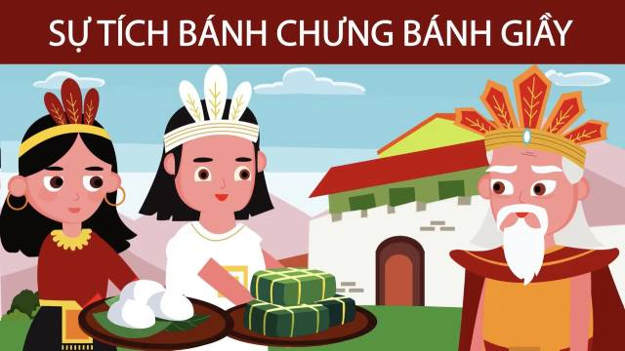
Notes:
Sau khi chiếu đáp án, click choột vào thanh gỗ để quay lại slide NGÔI SAO SẮC MÀU

Slide 6
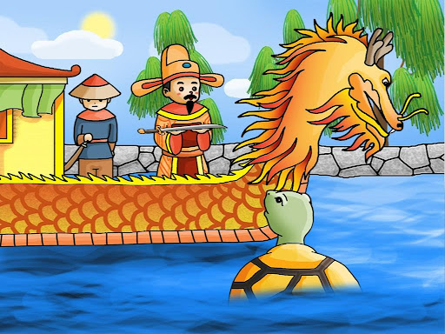
SỰ TÍCH
HỒ GƯƠM
Notes:
Sau khi chiếu đáp án, click choột vào thanh gỗ để quay lại slide NGÔI SAO SẮC MÀU

Slide 7
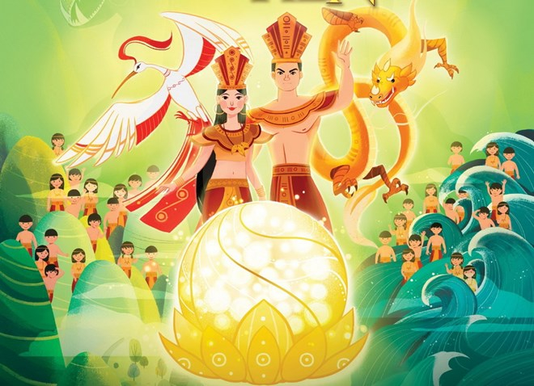
CON RỒNG CHÁU TIÊN
Notes:
Sau khi chiếu đáp án, click choột vào thanh gỗ để quay lại slide NGÔI SAO SẮC MÀU

Slide 8
Luyện tập
Luyện tập

Slide 9
Đề bài: Viết đoạn văn thể hiện tình cảm, cảm xúc của em về một câu chuyện đã nghe, đã đọc về quê hương, đất nước.

Slide 10
1. Viết đoạn văn dựa vào kết quả bài tập 1 trang 92 và các gợi ý:
a. Câu mở đầu: Giới thiệu và nêu cảm nhận chung về câu chuyện.
b. Các câu tiếp theo: Tình cảm, cảm xúc của em:
– Về nội dung:
+ Một nhân vật, sự việc quan trọng gây ấn tượng với em.
+ Về kết thúc của câu chuyện.
+ ?
– Về lời kể chuyện.
– ?
– Về ý nghĩa câu chuyện:
+ Bài học rút ra từ một nhân vật hay từ câu chuyện.
+ Sự thay đổi trong suy nghĩ của em về vấn đề mà câu chuyện đề
cập đến.
+ ?
c. Câu kết thúc: Suy nghĩ, cảm xúc sau khi đọc câu chuyện.

Slide 11
MẪU: Câu chuyện mà em thích nhất là truyền thuyết Con Rồng cháu Tiên. Câu chuyện đã cho em nhiều suy nghĩ về nguồn gốc thiêng liêng của cộng đồng người Việt. Những chi tiết kì ảo về hình tượng bọc trăm trứng, về mẹ nòi giống Tiên, Rồng đã khiến em thêm tự hào, tin yêu, tôn kính tổ tiên, dân tộc mình và cũng làm tăng sức hấp dẫn của câu chuyện. Và rồi từ bọc trăm trứng, 100 người con đã ra đời và nửa theo cha lên rừng, nửa xuống biển cùng mẹ. Dù cách xa như vậy, dù người đồng bằng hay miền núi, dù miền ngược hay miền xuôi nhưng tất cả cùng chung một dòng máu, một cội nguồn, chung mẹ cha trong một gia đình. Lời dặn dò của Lạc Long Quân đã phản ánh ý nguyện của nhân dân ta về sự đoàn kết, gắn bó, giúp đỡ lẫn nhau. Truyện đã đề cao nguồn gốc chung và biểu hiện ý nguyện đoàn kết, thống nhất của nhân dân của mọi miền đất nước. Truyện Con Rồng cháu Tiên tuy có những yếu tố tưởng tượng, kì ảo nhưng về cơ bản đã giải thích, suy tôn nguồn gốc của đất nước ta. Đồng thời truyện cũng thể hiện niềm tự hào dân tộc, ý nguyện đoàn kết, thống nhất từ xa xưa của cộng đồng người Việt: dù ở bất cứ đâu, đồng bằng hay miền núi, trong Nam hay ngoài Bắc, người Việt Nam đều là con cháu các vua Hùng, có chung dòng dõi “con Rồng cháu Tiên”, vì thế phải biết thương yêu, đùm bọc lẫn nhau.

Slide 12
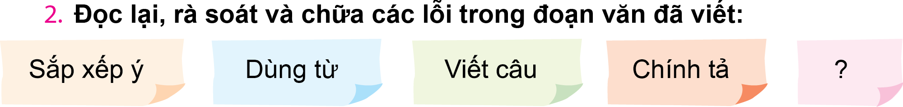


Slide 13
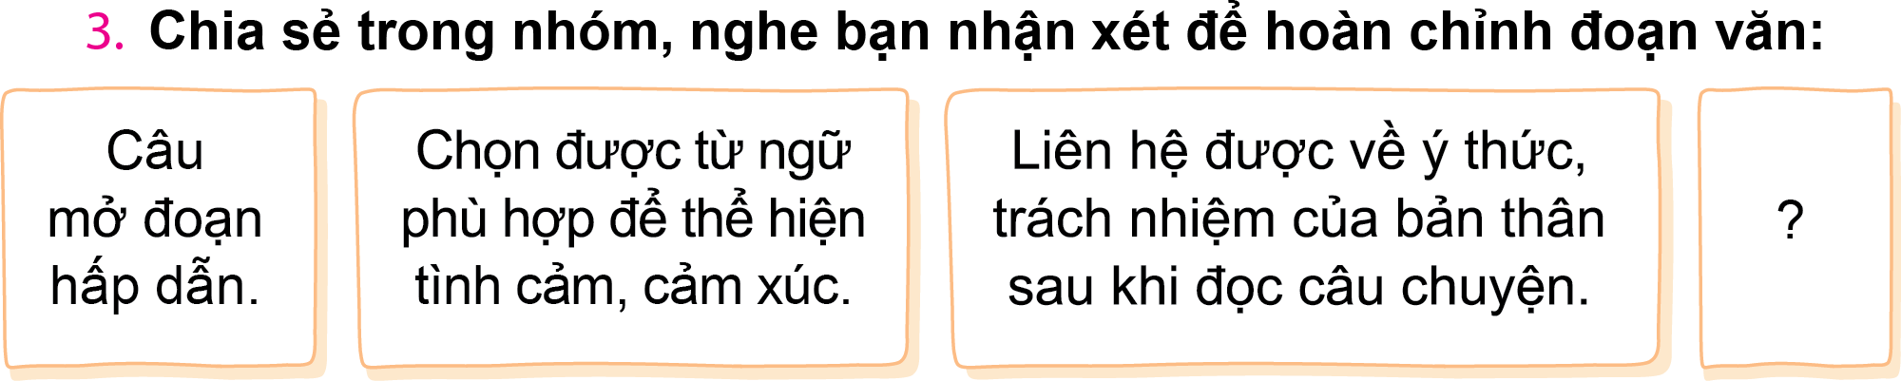


Slide 14
VẬN DỤNG
VẬN DỤNG

Slide 15
Nói 2 – 3 câu để giới thiệu bài thơ
“Bài ca Trái Đất” với người thân.

Slide 16
Nói 2 – 3 câu để giới thiệu bài thơ
“Bài ca Trái Đất” với người thân.
Mẫu: "Bài ca Trái Đất" là một bài thơ tuyệt vời viết về tình yêu và lòng quý trọng đối với hành tinh của chúng ta. Nó tôn vinh vẻ đẹp của Trái Đất và kêu gọi mọi người hãy bảo vệ và giữ gìn hành tinh này. Bài thơ cũng thể hiện ý nghĩa của sự đoàn kết và hòa bình, khuyến khích mọi người sống hòa thuận và tôn trọng nhau.

Slide 18

Dặn dò
Dặn dò
Giáo viên viết vào đây
Giáo viên viết vào đây
Giáo viên viết vào đây

Slide 19
TẠM BIỆT
và
HẸN GẶP LẠI
TẠM BIỆT
và
HẸN GẶP LẠI

